Slide 1
Сегментация клиентской базы на основе карточных транзакций.

Slide 2
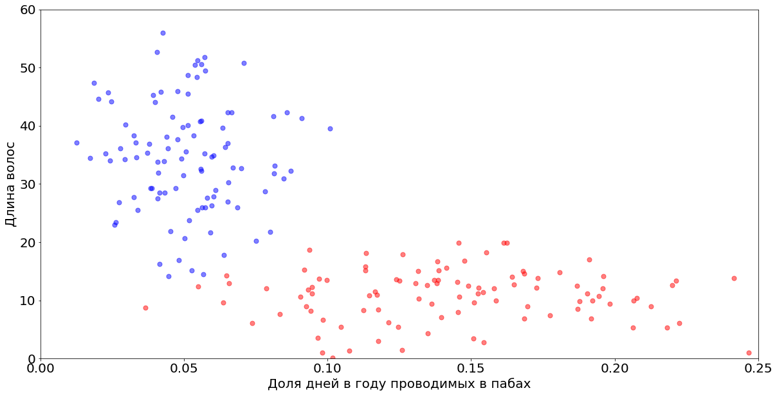
Методы сегментации на примере гендерной сегрегации

Slide 3
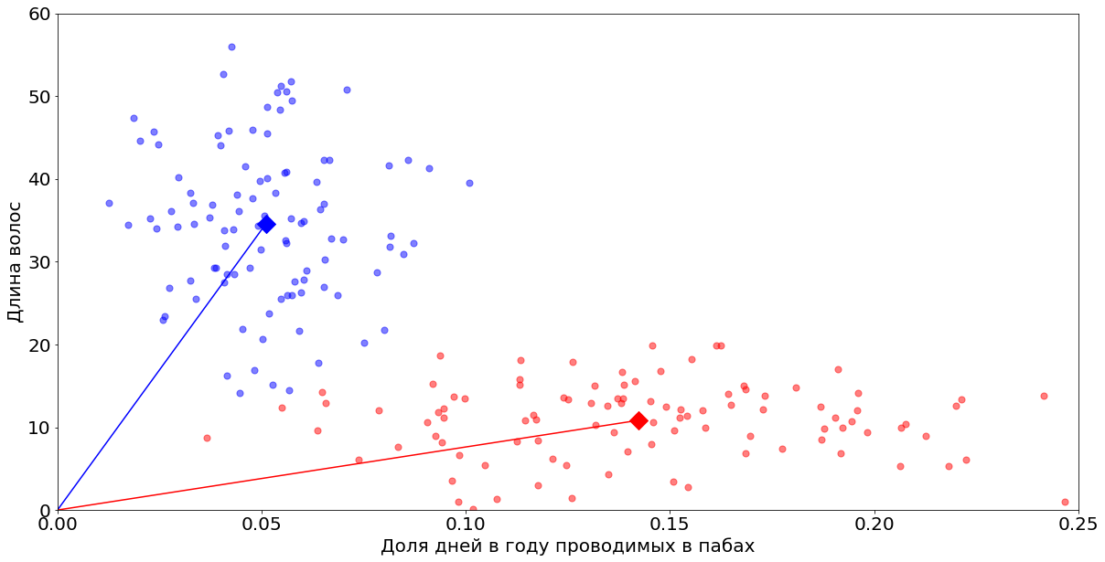
Методы сегментации на примере гендерной сегрегации

Slide 4
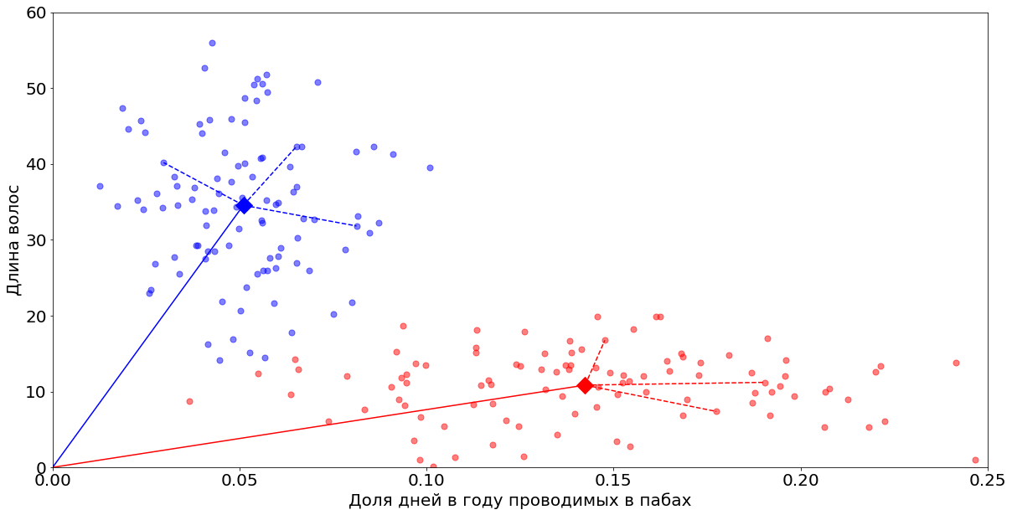
Методы сегментации на примере гендерной сегрегации

Slide 5
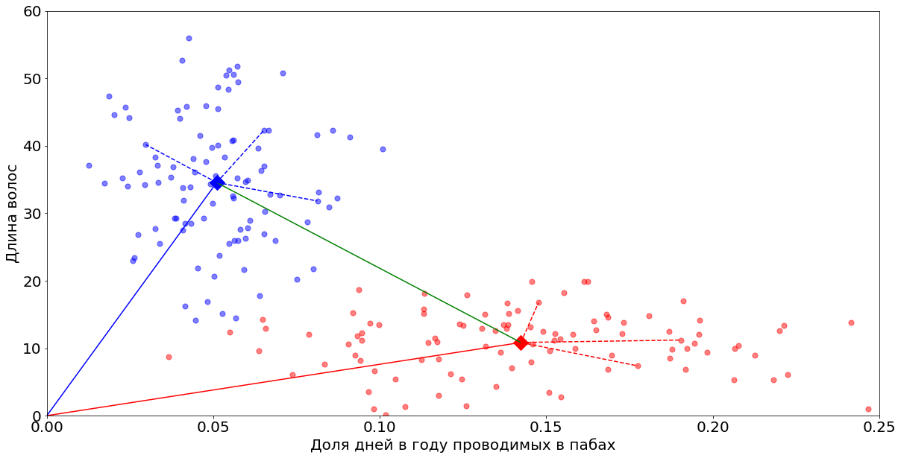
Методы сегментации на примере гендерной сегрегации

Slide 6
Постановка задачи
Собраны карточные транзакции за период со II квартала 2016 года по I квартал 2018 года включительно.
Выбраны ТОП-100 MCC покрывающие 98,32% всех объемов и 98,73% от суммы карточных транзакций.
Транзакции агрегированы до уровня клиента (office_id + client_id).
Отобраны клиенты имеющие годовой объем транзакций превышающий 80000 р. с количеством транзакций более 48.
 | MCC | Деятельности торговой точки | Доля от объемов | Доля от суммы
1 | 6011 | Финансовые учреждения ? снятие наличности автоматически | 20,68% | 63,69%
2 | 5411 | Бакалейные магазины, супермаркеты | 10,28% | 5,14%
3 | 5499 | Различные продовольственные магазины - нигде более не классифицированные | 6,34% | 1,23%
4 | 5912 | Аптеки | 4,56% | 0,64%
5 | 5999 | Различные магазины и специальные розничные магазины | 4,37% | 0,99%
6 | 6012 | Финансовые учреждения ? торговля и услуги | 3,79% | 5,16%
7 | 5814 | Фастфуд | 3,58% | 0,60%
8 | 5541 | Станции техобслуживания, с дополнительными услугами или без | 3,46% | 1,00%
9 | 5331 | Универсальные магазины | 2,85% | 0,64%
10 | 5812 | Места общественного питания, рестораны | 2,73% | 0,97%
11 | 5921 | Магазины с продажей спиртных напитков навынос | 2,24% | 0,30%
12 | 4814 | Телекоммуникационные услуги | 1,61% | 0,16%
13 | 5977 | Магазины косметики | 1,58% | 0,44%
14 | 5691 | Магазины мужской и женской одежды | 1,57% | 0,97%
15 | 5200 | Товары для дома | 1,06% | 0,23%

Slide 7
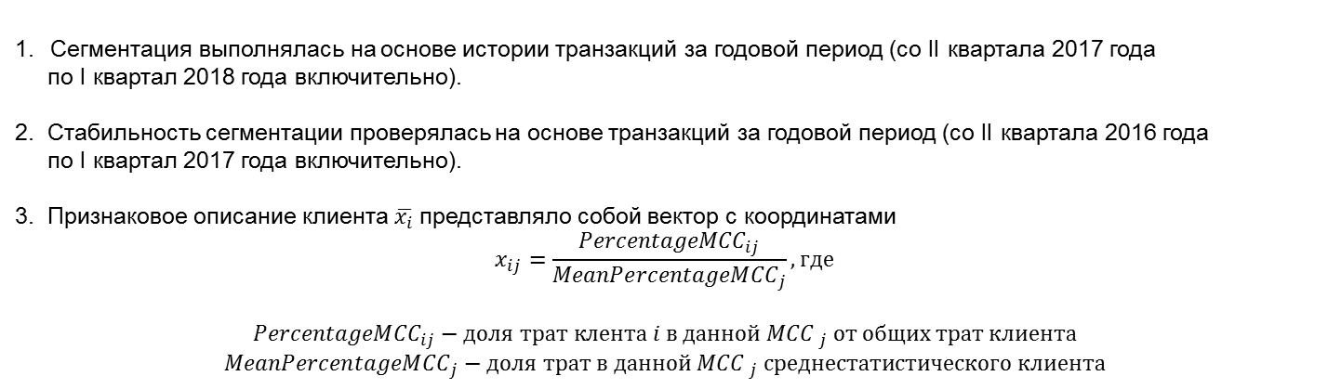
Обучающая и тестовая выборка
Сегментация выполнялась на основе истории транзакций за годовой период (со II квартала 2017 года
по I квартал 2018 года включительно).
2. Стабильность сегментации проверялась на основе транзакций за годовой период (со II квартала 2016 года
по I квартал 2017 года включительно).
3. Признаковое описание клиента $\overline{x_{i}}$представляло собой вектор с координатами
$$x_{ij}=\frac{{PercentageMCC}_{ij}}{{MeanPercentageMCC}_{j}}, где$$
$${PercentageMCC}_{ij}−доля трат клента i в данной {MCC }_{j} от общих трат клиента$$
$${MeanPercentageMCC}_{j}−доля трат в данной {MCC }_{j} среднестатистического клиента$$

Slide 8
Математические методы и результаты
MiniBatchKMeans
Агломеративные методы
DBSCAN

Slide 9
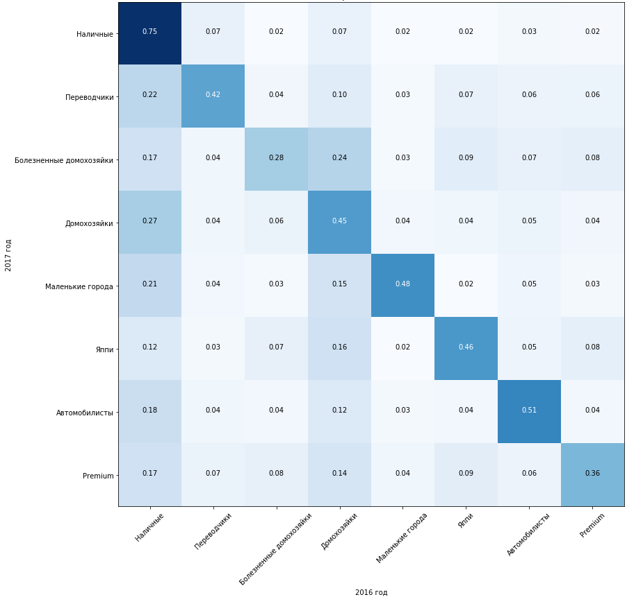
Стабильность

Slide 10
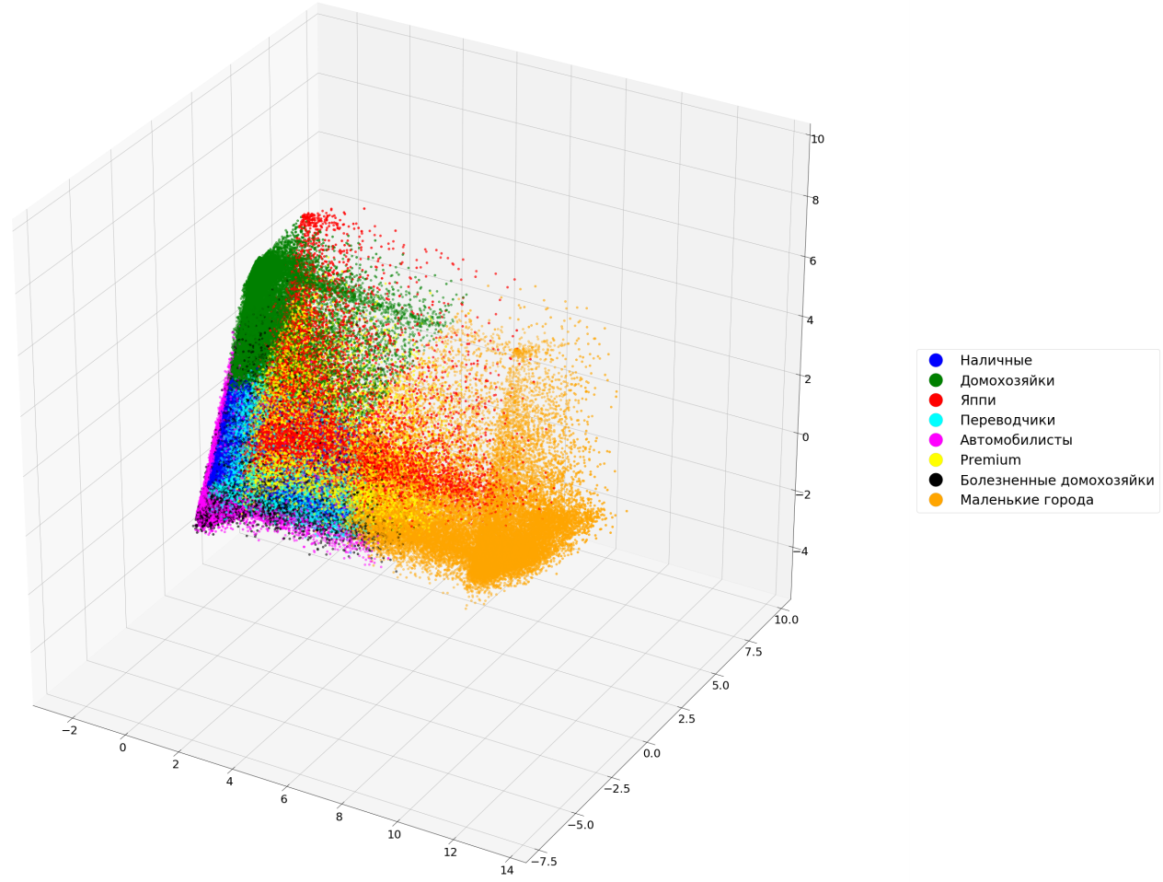
Визуализация

